Slide 1
Трансформация коммуникаций и практик участия в коммьюнити в киберспортивных трансляциях
Ксения Константинова,
НИУ ВШЭ Санкт-Петербург

Slide 2
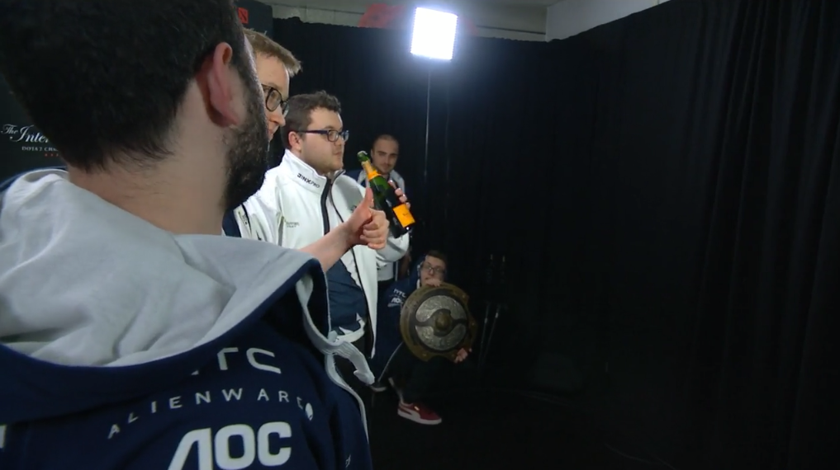
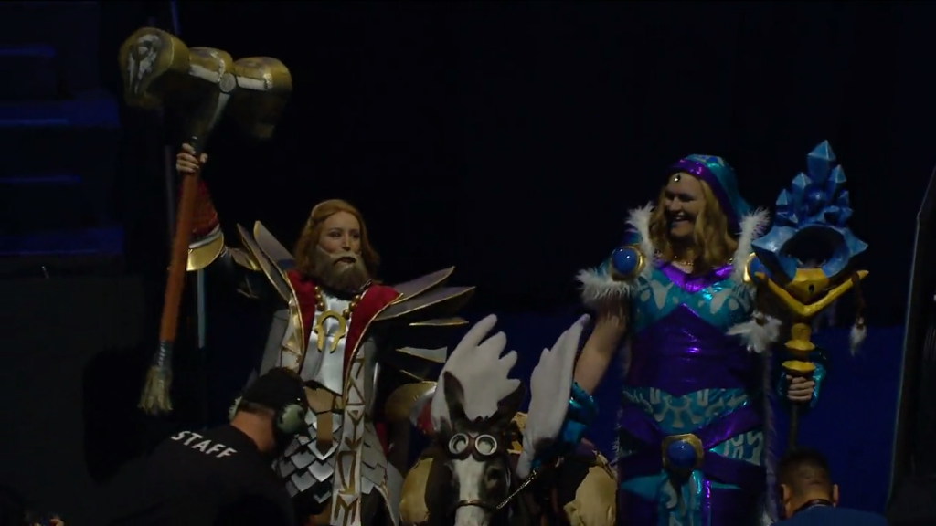
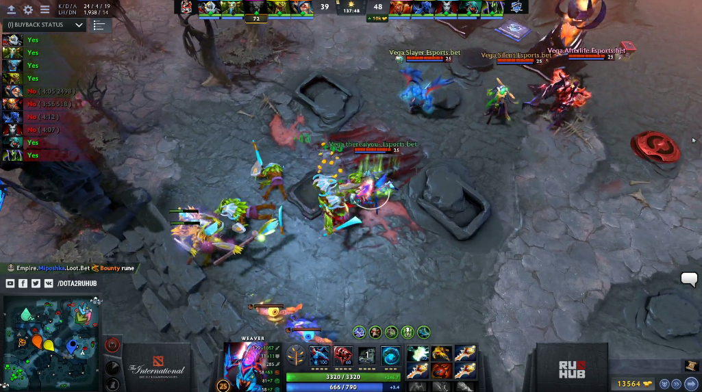
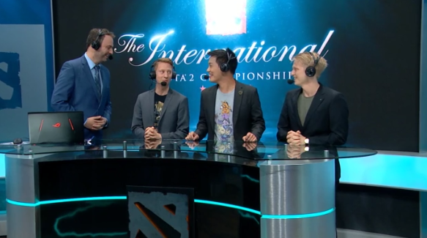
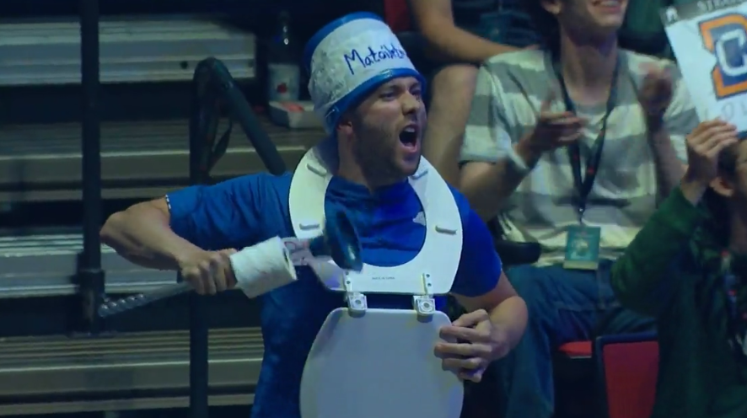

Slide 3
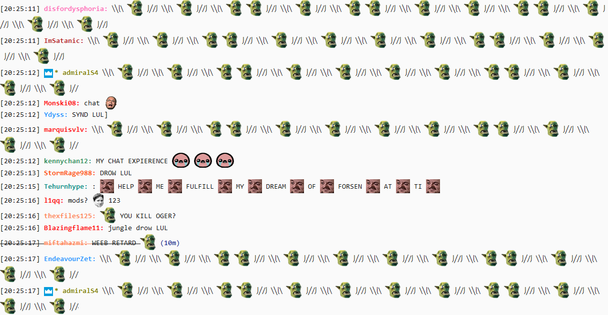

Slide 4
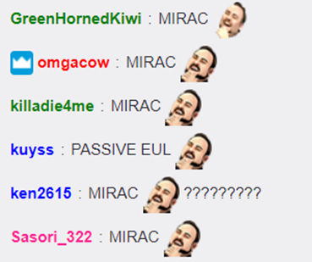
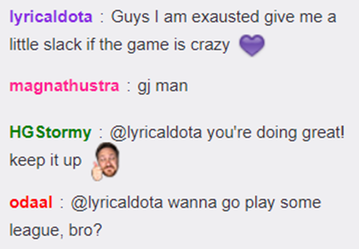
Популярная трансляция Менее популярная трансляция

Slide 5
64530
зрителей
728
зрителей
Популярная трансляция Менее популярная трансляция

Slide 6
Идея
Исследование поведения зрителей киберспортивных трансляций внутри чатов Twitch.tv в зависимости от популярности трансляции
Ожидается:
Трансформация поведения сквозь каналы трансляций: от аналитики и дискуссий до эмоций и анти-социального поведения
Маленькие чаты = форумы, крупные чаты = спортивные трибуны
Чаты посередине: соединение двух концепций

Slide 7
Дополнение к идее
Повторы киберспортивных трансляций: вписываются ли в концепцию трансформации общения?
Вовлечённость в общение
Проявление анти-социального поведения
Эмоциональность/аналитика

Slide 8
Киберспорт?
Hamari & Sjöblom (2017): eSports is “a form of sports where the primary aspects of the sport are facilitated by electronic systems”
Sjöblom, Törhönen, Hamari, & Macey, 2017: просмотр трансляций не подразумевает связи с социальными интегративными мотивациями (общение не важно)

Slide 9
Чаты трансляций
Ford (2017): массивные чаты = “crowd speak”
Hilvert-Bruce et al. (2018): маленькие чаты предоставляют больше возможностей для общения
Zhou, Hentschel, & Kumar (2017): выражение эмоций: смайлики и эмотиконы
Seering & Kraut (2017): спам = анти-социальное поведение

Slide 10
Данные
Сообщения из чатов Twitch.tv:
Групповая стадия - 2 канала ()
Основная часть - 1 канал ()
Повторы трансляций - 2 канала, 2 стадии ()
Квалификации - 3 канала
Сведения о количестве зрителей на трансляциях
Данные об играх - интерпретация
Время проведения | Название | Призовой фонд | Тип турнира
29 марта-03 апреля 03-07 апреля | Dota 2 Asia Championships 2018 | $1,000,000 | Major
17-25 апреля | China Dota 2 SuperMajor | - | Qualifiers

Slide 11
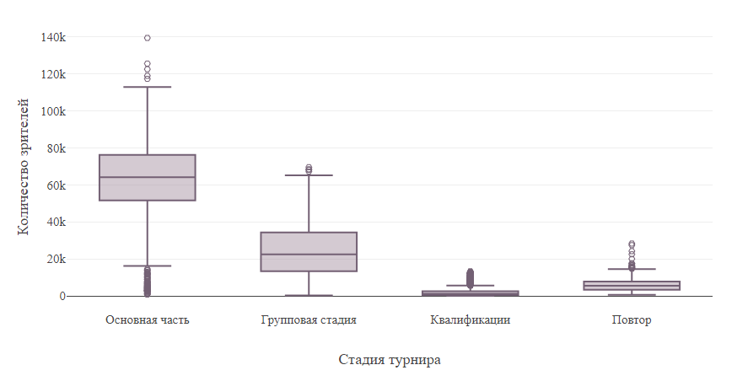

Slide 12
Методология
Structural Topic Model:
100 топиков, этап соревнования
100 топиков, канал с повтором
Документы = сообщения, написанные в течение 10 секунд
+Немного описательной статистики

Slide 13
 | Квалификации | Групповая стадия | Основная часть | Повтор
Количество зрителей (медиана) | 1,17 тыс. | 22,5 тыс. | 64 тыс. | 5,5 тыс.
Всего активных зрителей | 11274 | 33792 | 53060 | 8264
Доля сообщений на человека | 8.677577 4-6 сообщений в день | 13.5179 8-9 сообщений в день | 16.7183 9 сообщений в день | 6.300944 4-6 сообщений в день
Средняя длина сообщений | 24.07872 | 18.46417 | 21.01393 | 34.23931
Количество сообщений в минуту | 14 | 98 | 249 | 9

Slide 14
 | Квалификации | Групповая стадия | Основная часть | Повтор
Доля пользователей, подвергшихся бану | 9%, 1 раз на человека | 9%, 2 раза на человека | 17%, 2 раза на человека | 14%, 1 раз на человека
Средняя продолжительность бана (медиана – 10 у всех) | 6870 | 459 | 319 | 558
Число сообщений в минуту | 14 | 98 | 249 | 9
Доля эмоджи (из топ-50) | 18% | 33% | 31% | 6%

Slide 15
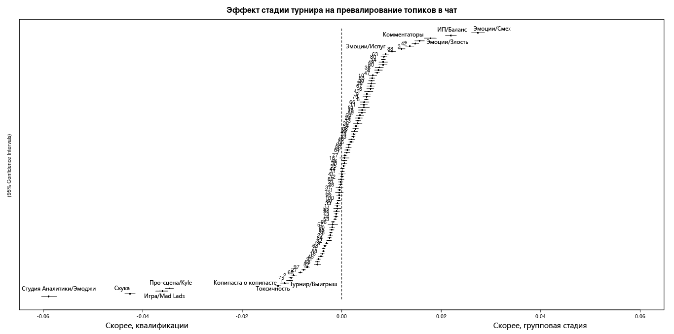

Slide 16
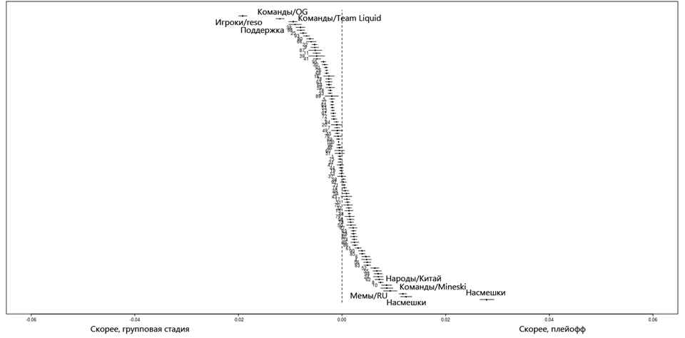

Slide 17
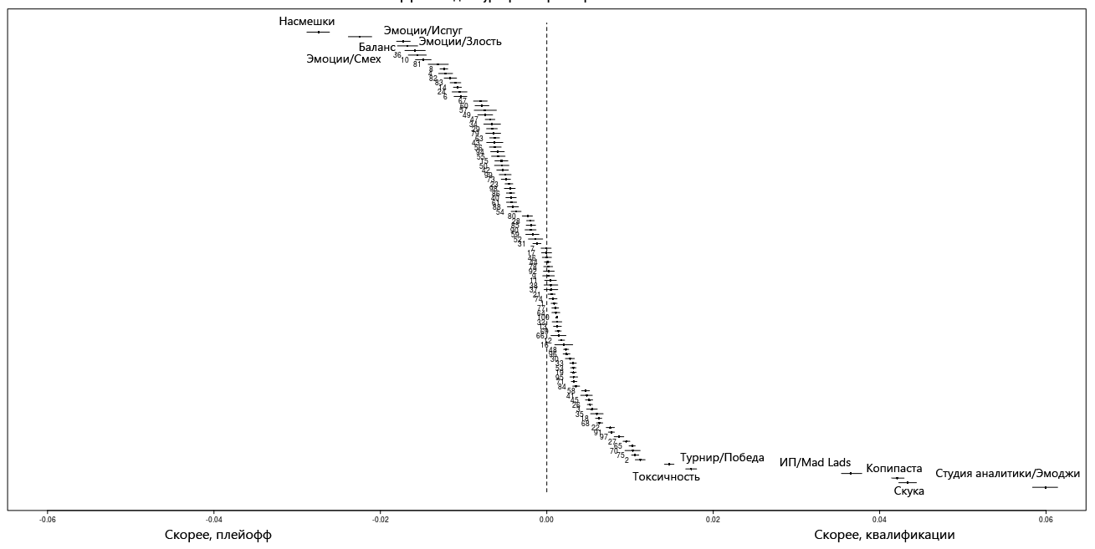

Slide 18
А что повторы?
100 топиков -> 19 категорий, 6 групп
Название группы | Турнир | Оффтоп | Токсичность | Трансляция | Техническое | Эмоции
Подкатегории | Игровые моменты (39%) Команды и игроки (28%) Турнир (18%) Игровая аналитика (12%) Комментаторы(3%) | Разное (66%) Национальности (20%) Мемы (14%) | Копипаста (36%) Насмехательства (28%) Токсичность (19%) Скука (17%) | Повтор (72%) Трансляция (28%) | Ссылки (66%) Moobot (34%) | Смех (23%) Удивление (18%) Грусть (14%) Воодушевление (45%)
Процент от всего корпуса | 6565 31% | 3496 16% | 3202 15% | 3121 15% | 2694 13% | 2074 10%

Slide 19
Текущие выводы
Маленькие чаты: обсуждение +анализ, токсичное поведение(!)
Средние чаты: микс двух миров. Превалирование эмоций и обсуждение команд
Крупные чаты: невозможность живого общения -> мемы и копипаста
Повторы: форум для желающих найти общение

Slide 20
Что рассматривается
Включение количества зрителей (кол.пер) и активных/неактивных моментов трансляций (кач.пер.) в модель
Добавление в общую модель повторов трансляций
???

Slide 21
Спасибо за внимание!
Исследование проведено в ходе/в результате проведения исследования/работы № 17-05-0024
в рамках Программы «Научный фонд Национального исследовательского университета „Высшая школа экономики“ (НИУ ВШЭ)» в 2017 — 2018 гг. и в рамках государственной поддержки ведущих университетов Российской Федерации «5-100».

